Slide 1


POUR ORIENTER, PRÉPARER, SÉLECTIONNER VOS COLLABORATEURS ET DONNER DE L’ÉLAN À LEUR ÉVOLUTION PROFESSIONNELLE

Slide 2



LES ATELIERS EMRG : COMMENT ÇA MARCHE ?
Les ateliers EMRG ont été créés pour répondre aux enjeux de mobilité
ORIENTER
et de recrutements. Ils vous accompagnent dans votre rôle de RRH ou de manager pour :
Orienter, mettre en mouvement vos collaborateurs
Préparer leur mobilité
Sélectionner et recruter les meilleurs profils
Tous nos ateliers sont disponibles sous Maformation
et font l’objet d’un BoForm. Ils peuvent être pris en charge au titre de la formation continue. Dans un premier temps, connectez-vous sur le site Maformation.
Pour identifier
et attirer les ressources
POURVOIR LES POSTES
les m
SÉLECTIONNER
PRÉPARER
Pour capter
Pour accompagner
les ressources
eilleures ressources
https://legroupelaposte.csod.com/
Puis, dans ce document, cliquez sur le titre de l’atelier.
Vous pourrez ainsi prendre connaissance des objectifs, des dates proposées, du nombre de places encore disponibles et y inscrire vos collaborateurs ou vous inscrire.
Connaissez-vous la fonctionnalité « assigner » ?
Située à droite de la fiche de l’atelier, ce bouton vous permet de pousser l’atelier aux collaborateurs de votre choix afin de leur demander de le suivre. Ces derniers reçoivent alors un
mail les informant de cette préconisation.
À bientôt !
2 -

Slide 3

ORIENTER VOS COLLABORATEURS
Les ateliers à leur prescrire
1
CONNAÎTRE MON MARCHÉ DE L’EMPLOI
LE GROUPE LA POSTE, BRANCHES, FILIALES ET STRATÉGIES (2H) VISION DE L’EMPLOI, LES MÉTIERS QUI RECRUTENT (2H)
LES DISPOSITIFS DE MOBILITÉ EXTERNE (1H) FONCTION PUBLIQUE (1H)
CRÉER SON ENTREPRISE (1H)
2
IDENTIFIER MON PROJET PROFESSIONNEL
CONCRÉTISER SON PROJET PROFESSIONNEL EN 4 ÉTAPES (1H) IDENTIFIER VOS LEVIERS DE MOTIVATION (3H30)
ÉLABORER SON PORTEFEUILLE DE COMPÉTENCES (3H30) IDENTIFIER VOS LEVIERS DE CHANGEMENT POUR ÉVOLUER
 PRÉSENTIEL 3H30
 CLASSE VIRTUELLE 2H
 CLASSE VIRTUELLE 1H
ÉLABORER MON PROJET PROFESSIONNEL EN GROUPE (21H)
 PRÉSENTIEL 2 JOURS + CLASSE VIRTUELLE 1 JOUR
3 -

Slide 4

ORIENTER VOS COLLABORATEURS
Les ateliers pour vous, RRH ou managers
COMMENT QUALIFIER UN PROJET PROFESSIONNEL (1H)
ACCOMPAGNER L’ÉVOLUTION PROFESSIONNELLE DE MES COLLABORATEURS DANS UN CONTEXTE DE TRANSFORMATION (2H)
LES ESSENTIELS DE LA MOBILITÉ EXTERNE - E-LEARNING
4 -

Slide 5
PRÉPARER VOS COLLABORATEURS
Les ateliers à leur prescrire
3
APPROFONDIR MA VISION D’UNE FONCTION
4
PRÉPARER MA CANDIDATURE
APPROFONDIR SA VISION D’UN MÉTIER (1H)
DEVENIR CONSEILLER SERVICE RELATION CLIENTS (1H) DEVENIR MEMBRE DE CODIR DE SECTEUR (3H30) DEVENIR CHARGÉ DE CLIENTÈLE À LA BGPN (1H) DEVENIR FACTEUR GUICHETIER (1H)
DEVENIR ROP À LA BSCC (1H)
DÉVELOPPER SA POSTURE COMMERCIALE EN TANT QUE CHARGÉ DE CLIENTÈLE EN BGPN (2H)
RÉALISER UN CV PERCUTANT - E-LEARNING
RÉDIGER UNE LETTRE DE MOTIVATION EFFICACE - E-LEARNING SE PRÉPARER À L’ENTRETIEN DE RECRUTEMENT
 LA THÉORIE - E-LEARNING
 LA PRATIQUE (2H)
MARKETING DE SOI : THÉORIE + TRAINING (3H30)
RECRUTEMENT : TOUT SAVOIR SUR LES PROCESSUS DE SELECTION (1H)
PROMOUVOIR SON PROJET À TRAVERS SON RÉSEAU - E-LEARNING TRAVAILLER SON PITCH (1H)
REBONDIR - PRÉSENTIEL (7H)

Slide 6
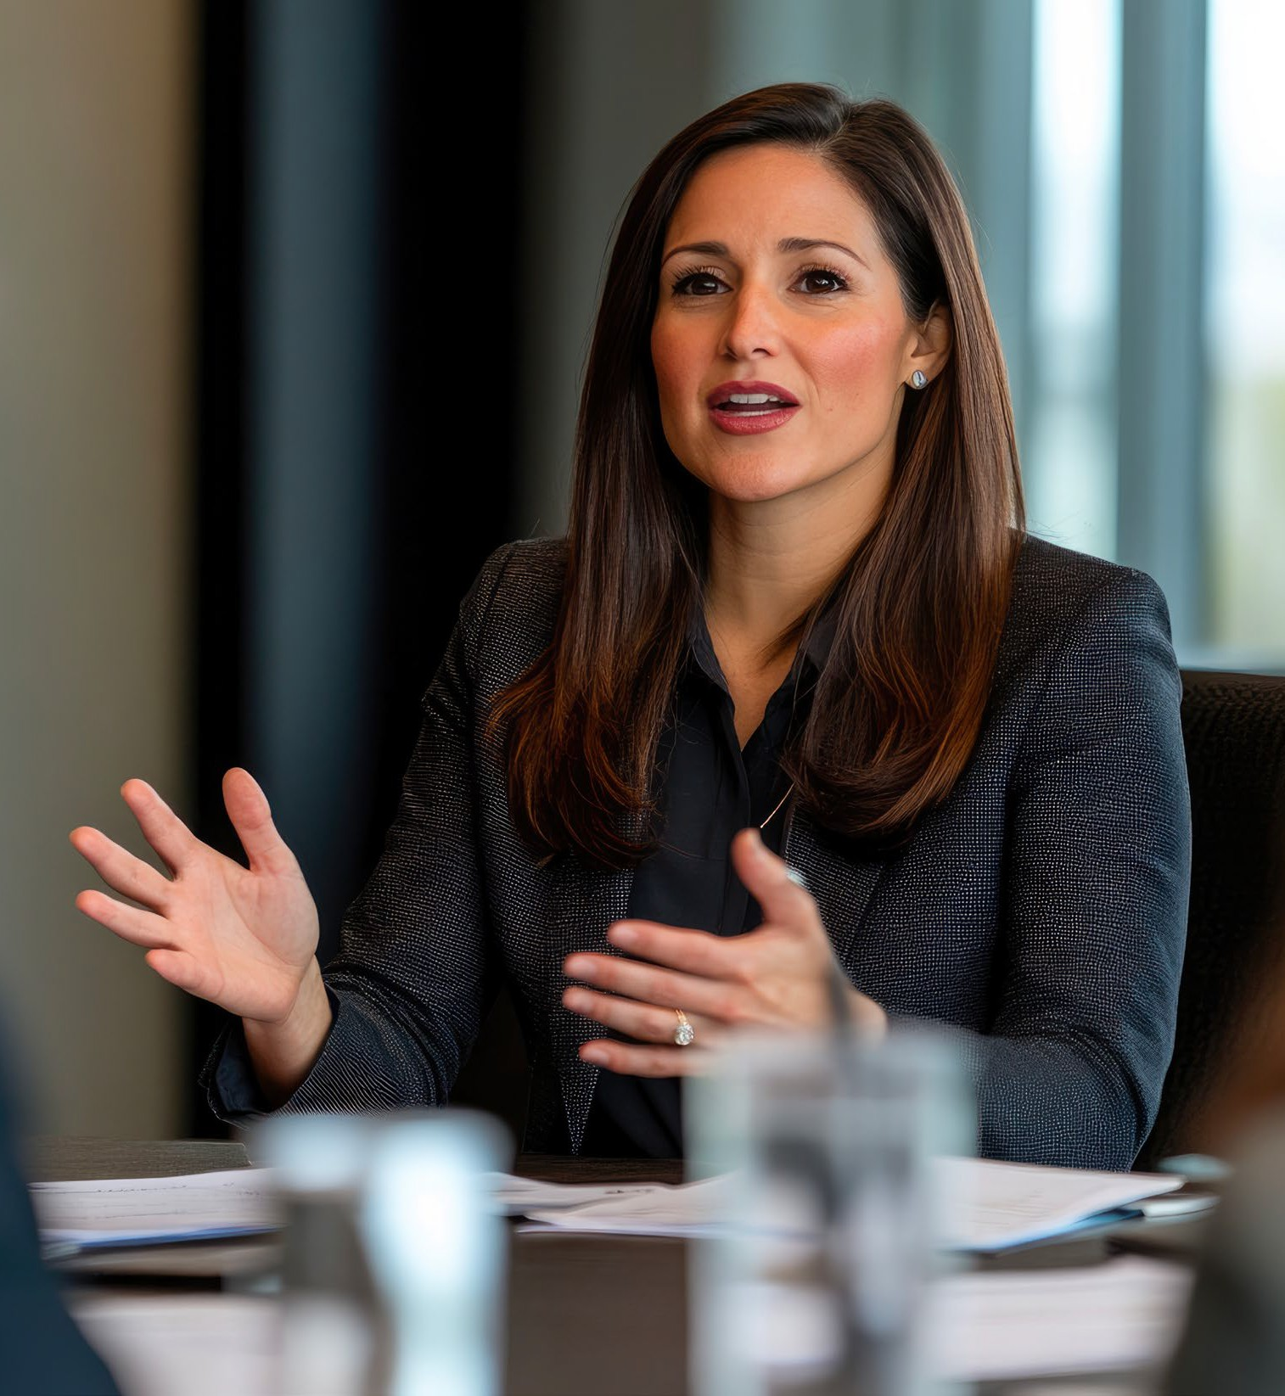
PRÉPARER VOS COLLABORATEURS
Les ateliers pour vous, RRH ou managers
PDP - PLAN DE DÉVELOPPEMENT PROFESSIONNEL - MANAGER (2H) DÉTECTER LE POTENTIEL D’UN COLLABORATEUR
 EMRG (ATELIER 2H30) - DETECTER LE POTENTIEL D'UN COLLABORATEUR
 EMRG (ATELIER 2H30) - DETECTER LE POTENTIEL D'UN COLLABORATEUR (DISTANCIEL)
ATELIER ONBOARDING - COMMENT GARANTIR L’INTÉGRATION D’UN COLLABORATEUR DANS UN ENVIRONNEMENT EN CONSTANTE ÉVOLUTION ? - CLASSE VIRTUELLE (2H)

Slide 7

PRÉPARER VOS COLLABORATEURS
Les ateliers à leur prescrire
5
RÉUSSIR MA PRISE DE POSTE
LES ESSENTIELS DE LA PRISE DE POSTE (1H)
PDP PLAN DE DÉVELOPPEMENT PROFESSIONNEL
 PRÉSENTIEL 3H30
 CLASSE VIRTUELLE 3H30
PRÉPARER LES ORAUX DE PROMOTION
SE PRÉPARER AUX ENTRETIENS D’ADMISSION
ATELIERS PROGRAMMÉS EN FONCTION DES CALENDRIERS ANNUELS D’OUVERTURE
ÉPREUVE ORALE DE LA RPP GROUPE A
 LA THÉORIE - E-LEARNING (1H)
 LA PRATIQUE - EN CLASSE VIRTUELLE TEAMS (2H30)
Animé par un CEDP et en groupe de 5, pour s’entrainer et bénéficier du retour du collectif

Slide 8

SÉLECTIONNER VOS COLLABORATEURS
Les ateliers pour vous, RRH ou managers
CONDUITE D’ENTRETIEN MEMBRES DE JURY
 PRÉSENTIEL 3h30
 DISTANCIEL
LES CANDIDATS CHANGENT, ET VOUS RECRUTEURS ?
 THÉORIE EN 3H30 - PRÉSENTIEL
 THÉORIE EN 3H30 - DISTANCIEL
 TRAINING EN 3H30 - PRÉSENTIEL
 TRAINING EN 3H30 - DISTANCIEL
 THÉORIE ET PRATIQUE EN 3H30 - PRÉSENTIEL
 THÉORIE ET PRATIQUE EN 3H30 - DISTANCIEL
 LES ESSENTIELS EN 30MN - E-LEARNING
8 -

Slide 9


Retrouvez-nous également dans nos espaces régionaux sous
pour un atelier dédié à votre entité ou périmètre.
À bientôt !
La Poste - SA au capital de 5 857 785 892 euros - 356 000 000 RCS Paris - Siège social : 9 RUE DU COLONEL PIERRE AVIA - 75015 PARIS - 2025 - 11203 - Imprimé sur papier norme PEFC - PRC PACA. 11203 - Création : 2025.

